Slide 1

キッズプログラミング教室ぐらみん
シューティングゲームを作ろう！

Slide 2
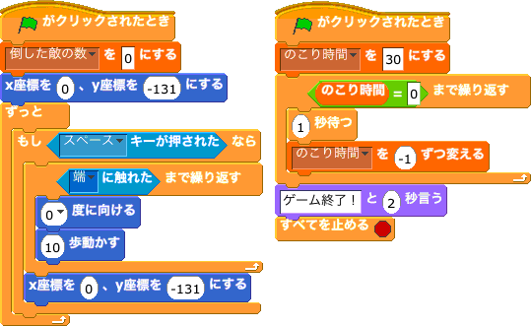

シューティングゲーム
〜ボールのブロック〜
はじめはたおした数を０にしておく
これはスペースキーがおされたときにボールがとんでいくブロック
これはのこり時間をかぞえるブロック
Notes:
○「ネコを歩かせよう」は自分で考えてプログラミングしてみよう。

Slide 3
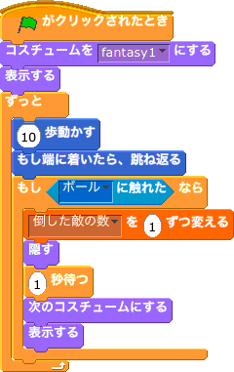

シューティングゲーム
〜てきのブロック〜
これははじめの見た目をきめるブロック
これはボールに当たったときにたおした数をふやすブロック
このブロックを使うと見た目を変えることができる
ここはずっと画面の中を動き回るブロック
Notes:
○「ネコを歩かせよう」は自分で考えてプログラミングしてみよう。

Slide 4
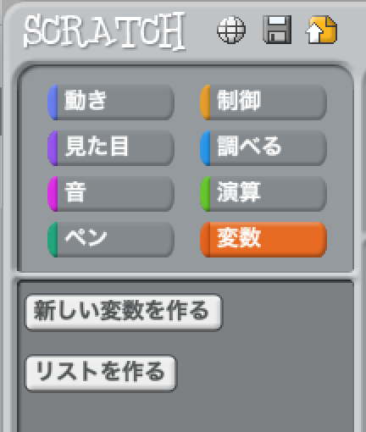
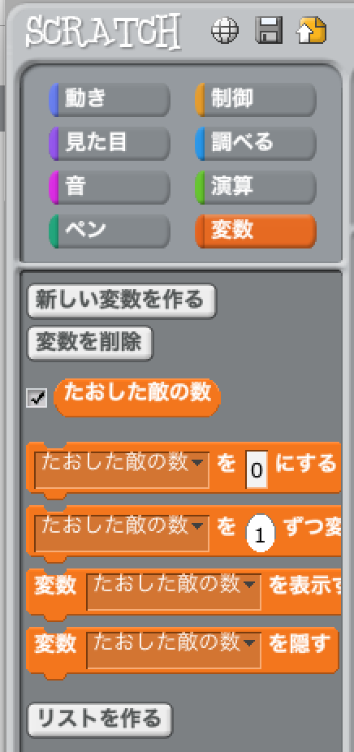
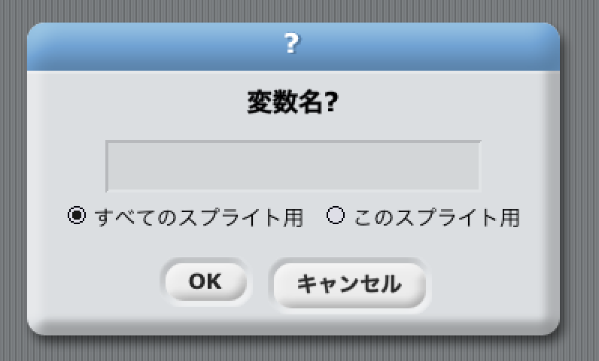
変数（へんすう）ブロックの作り方
「変数」をクリックする
変数の名前を入力する
変数ブロックが出てくる。このブロックを使って変数をふやしたりへらしたりしよう！
Notes:
○「ネコを歩かせよう」は自分で考えてプログラミングしてみよう。

